Slide 1
이자료는 한쇼
2020에서 제공하는 테마서식과 디자인 마당제공 슬라이드 입니다.

Slide 2
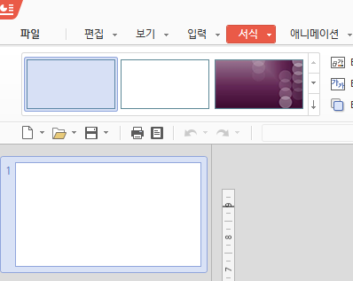
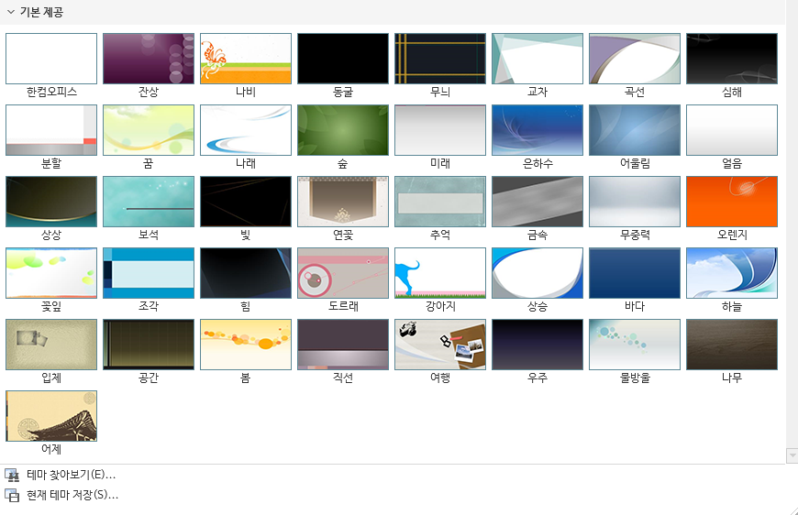
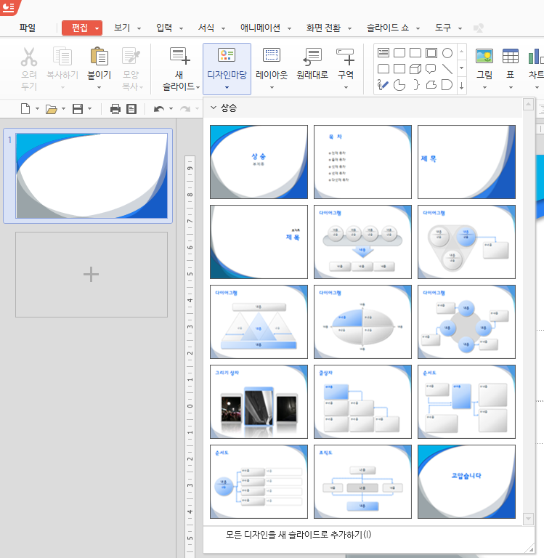

상 승
테마서식과 디자인 마당으로 슬라이드를 만들고 싶다면
[문서작성(텍스트&도형)] 학습부터 부터 테마서식에 대하여 안내합니다.
1
2
3
1.[서식]
클릭
1. [편집]-[디자인]
클릭
2.[자세히]
클릭
부제목
[상승]
클릭
2. [모든 디자인을
새 슬라이드로 추가하기]
클릭

Slide 3
상 승
부제목

Slide 4
목 차
첫째 목차
둘째 목차
셋째 목차
넷째 목차
다섯째 목차

Slide 5
제 목

Slide 6
제 목
부제목

Slide 7
다이어그램
내용
내용
내용
내용
내용
내용
내용
내용
내용
내용
내용
내용

Slide 8
다이어그램
내용
내용
내용
내용
내용
내용
내용

Slide 9
다이어그램
내용
내용
내용
내용
내용

Slide 10
다이어그램
내용
내용
내용
내용
내용
내용
내용
내용

Slide 11
다이어그램
내용
내용
내용
내용
내용
내용
내용
내용

Slide 12

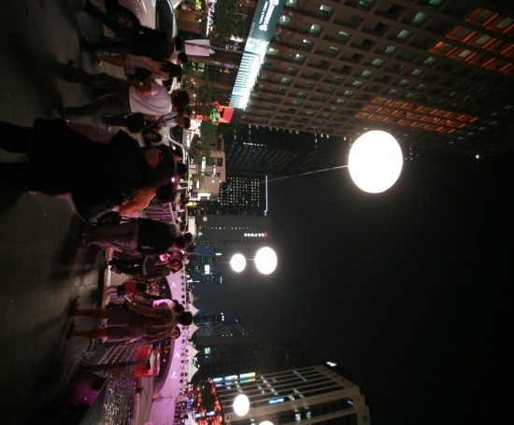
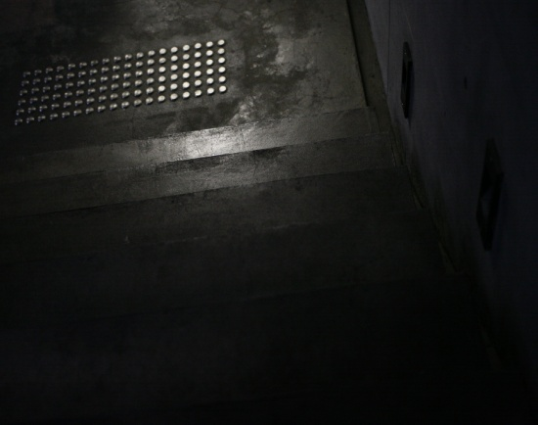
그리기 상자

Slide 13
글상자
내용
내용
내용
내용
내용
내용

Slide 14
순서도
내용
내용
내용
내용
내용

Slide 15
순서도
내용
내용
내용
내용
내용
내용
내용
내용
내용
내용

Slide 16
조직도
내용
내용
내용
내용
내용

Slide 17
고맙습니다

